Slide 1

Комплексный курс по разработке веб-приложений на Python

Slide 2
Информация о курсе

Slide 3
Преподаватель: Терентьев Никита Андреевич
8 лет production опыта (EPAM Systems)
Full stack developer, team lead, architect
Digital asset management, image recognition

Slide 4
Информация о курсе
108 уч. часов = 27 занятий
Core Python + Basic Web + Django
самостоятельная работа + домашние задания
защита проекта

Slide 5
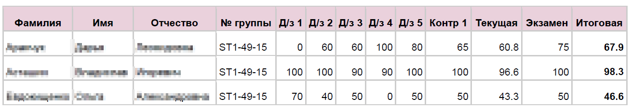
Оценки и сертификаты

Slide 6
Правила поведения в аудитории
НЕ ЕСТЬ
сохранять чистоту
не сидеть на столах
бережно обращаться с оборудованием
рабочее место после занятия должно выглядеть так же, как и до занятия

Slide 7
Правила поведения на вебинаре
Звук!
Камера!
Мотор!

Slide 8


Коммуникация
организационные вопросы
обсуждение д/з

Slide 9
вопросы

Slide 10
введение

Slide 11
PYTHON
мощный
гибкий
минималистичный
открытый
«быстрый»
высокоуровневый язык программирования общего назначения, ориентированный на повышение производительности разработчика и читаемости кода

Slide 12
Компании, использующие Python
Industrial Light and Magic
NASA
Google
Facebook/Instagram
Spotify
Netflix

Slide 13
Установка python и pip

Slide 14
Пишем первую программу

Slide 15
Установка ide vs code
install python extension, pylint, pylint-django
https://code.visualstudio.com/docs/python/environments

Slide 16
Demo project: telegram bot

Slide 17
Базовые концепции

Slide 18
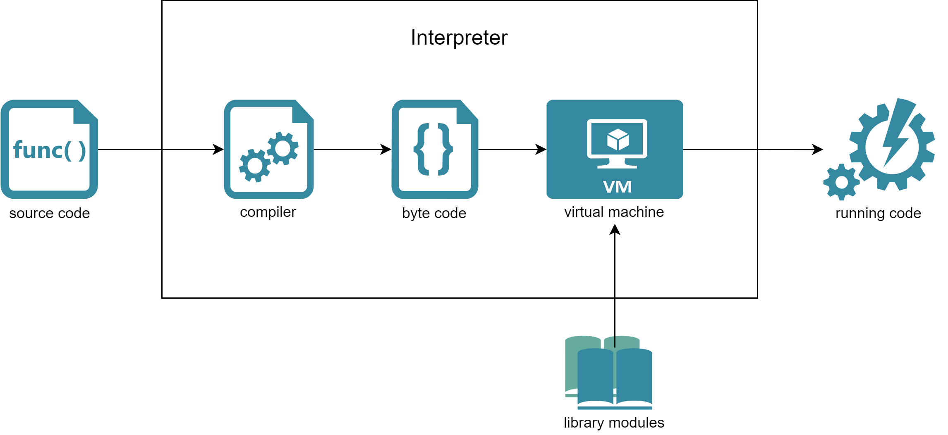
Интерпритатор – программная прослойка между кодом и машиной
Файл кода – script.py
Байт-код – script.pyc
Среда исполнения – PVM

Slide 19
Фундамент синтаксиса
x = 0 – присвоение значения переменной
6 + 7 – выражение, может быть сведено к некоторому объекту
print(x) – инструкция, может быть сведена к некоторой операции
Переменные (variables), выражения (expressions), инструкции (statements)

Slide 20
Концептуальная иерархия
Программы
Модули
Инструкции
Выражения
Объекты
Самая важная единица иерархии это объект, в Python почти всё является объектом первого рода/класса

Slide 21
Правила именования переменных
Имена переменных должны начинаться с подчёркивания либо буквы, за которой может следовать любое количество подчёркиваний, букв или цифр: _test45, xyz, _42smile, &^%#
Регистр симлов имеет значение: TEST ≠ test
Зарезервированные слова: False, None, True, and, as, assert, async, await, break, class, continue, def, del, elif, else, except, finally, for, from, global, if, import, in, is, lambda, nonlocal, not, or, pass, raise, return, try, while, with, yield

Slide 22
Синтаксические различия
конструкция if C-подобного языка:
конструкция if Python:
if (a > b){
b++;
a--;
int x = 5;
}
if a > b:
b += 1
a -= 1
x = 5

Slide 23

Коротко о динамической типизации
«Утиная» типизация – если это крякает, как утка, и плавает, как утка, то это утка

Slide 24
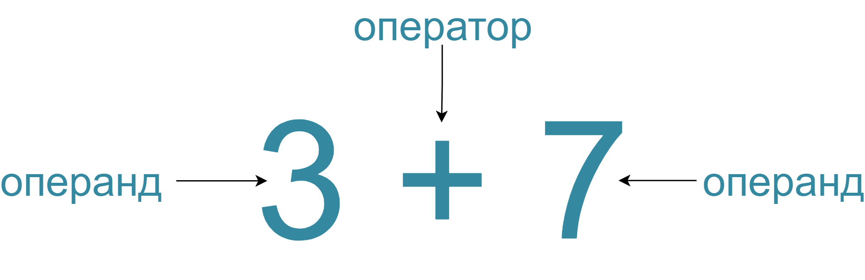
Операторы и операнды

Slide 25
Оператор присваивания
test = “test” стандартная форма
x, y = 3, 4 позиционное
[x, y] = [3, 4] списком
a, b, c, d = "test" последовательностью
x += 1 инкрементивное
В Python оператор = отвечавет и за инициализацию переменной, и за присваивание значения

Slide 26
Математические операторы
** степень
% остаток
// целочисленное деление
/ деление
* произведение
- вычитание
+ сложение
Указаны в соответствии с их приоритетом

Slide 27
Операторы сравнения
== равно
!= не равно
> больше
< меньше
>= больше либо равно
<= меньше либо равно

Slide 28
Характерные черты синтаксиса
Операторы выполняются друг за другом, если не указано иное
Границы блоков и операторов определяются автоматически
Составные операторы = заголовок + : + операторы с отступом
Пустые строки, пробелы и комментарии игнорируются
Строки документации игнорируются, но отображаются специальными инструментами (IDE)

